Slide 1


§1 实数
数学分析研究的是实 数集上定义
的函数, 因此我们首先要掌握实数的
基本概念与性质.
返回

Slide 2

一、实数的十进制小数表示
二、实数的大小
三、实数的四则运算
四、实数的阿基米德性
五、实数的稠密性
六、实数与数轴上的点一一对应
七、实数的绝对值与三角形不等式
返回

Slide 3










记号与术语

Slide 4




一、实数的十进制小数表示
1. 任何一个实数都可以用十进制小数表示.
若
其中
2. 有限小数
又可表示为

Slide 5


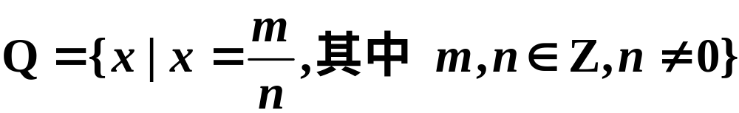

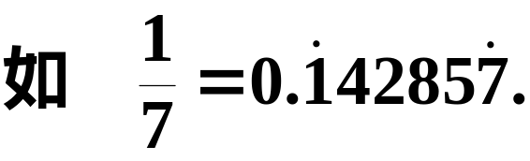
若实数都用无限小数表示，则表达式是唯一的.
即: 若
则
用无限小数表示实数，称为正规表示.
3.
表示有理数集.
x 可用循环十进制小数表示，

Slide 6
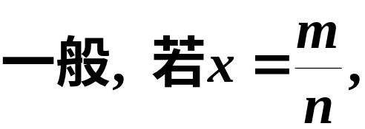


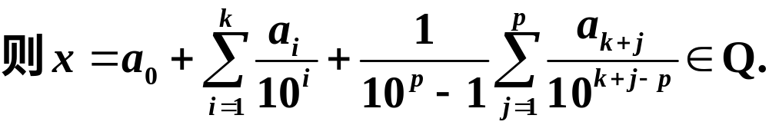


4. 无理数为无限不循环小数.

Slide 7







二、实数的大小
定义1
若
是正规的十进制小数表示, 规定

Slide 8

实数的大小关系有以下性质:
三者必有其中之一成立，且只有其中之一成立.
即大小关系具有传递性.

Slide 9
三、实数的四则运算
有理数集 Q 对加、减、乘、除（除数不为 0）是
封闭的.
实数集 R 对加、减、乘、除（除数不为 0）亦是
封闭的.
实数的四则运算与大小关系, 还满足:

Slide 10





四、实数的阿基米德性
实数具有阿基米德性:
理由如下：设
为第一个不为零的正整数,

Slide 11
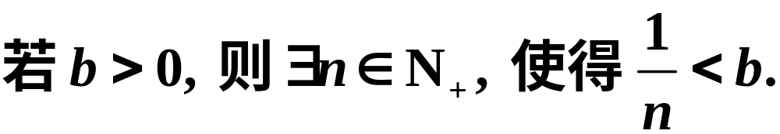


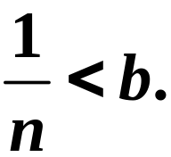

例1
证
阿基米德 ( Archimedes,
287B.C.－212B.C. , 希腊 )

Slide 12
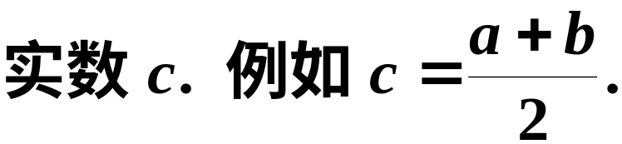
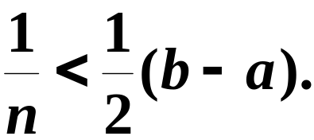
五、实数的稠密性
数又有无理数.
证

Slide 13

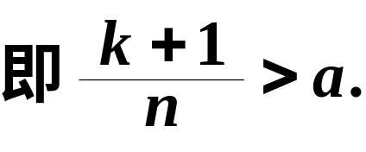
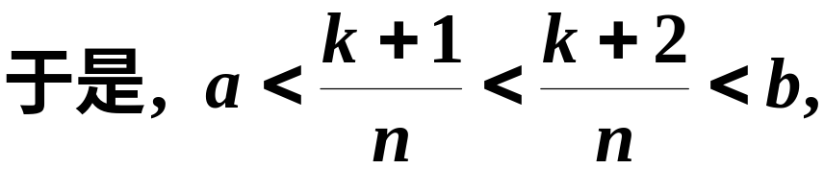
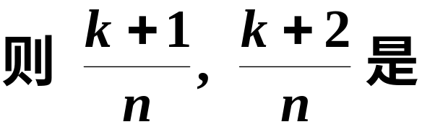
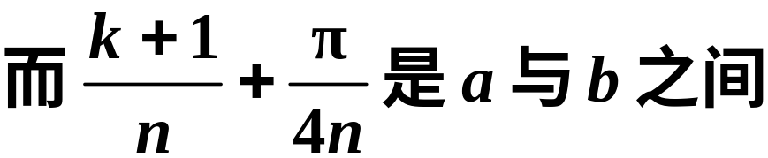



的无理数.
例2
证

Slide 14



六、实数与数轴上的点一一对应
实数集 R与数轴上的点可建立一一对应关系.
1. 这种对应关系，粗略地可这样描述：

Slide 15
反之, 任何一实数也对应数轴上一点.
2.实数集与数轴上点的一一对应关系反映了实数的
完备性. 我们将在后面有关章节中作进一步讨论.

Slide 16

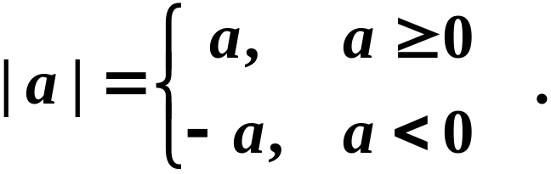



七、实数的绝对值与三角形不等式
定义为:
2. 实数的绝对值性质:

Slide 17

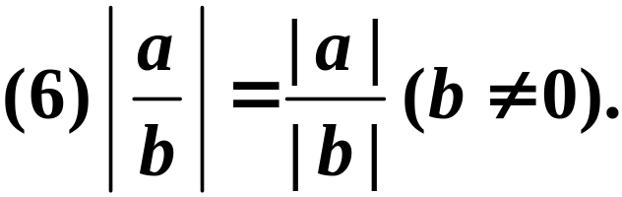


(三角形不等式).
3. 三角形不等式
的证明：

Slide 18
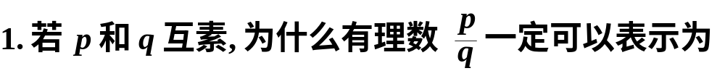


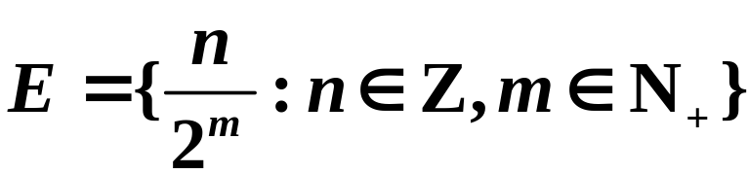
复习思考题
循环节不超过 q 的循环小数？
2. 为什么 1 和 0.99··· 表示同一个数?
3. 如何定义数集 在 中稠密?按你的定义证明
在 R 中稠密.

